Slide 1
Харківський національний університет радіоелектроніки · Кафедра програмної інженерії
КВАЛІФІКАЦІЙНА РОБОТА БАКАЛАВРА
Інтелектуальна платформа мультиагентної взаємодії для створення програмних проєктів
S
Конфігурація та взаємодія агентів
Мікросервіс оркестрації ШІ-агентів — Python · LangGraph · RabbitMQ · Docker
Supervisor + команда агентів
Виконав: Олександр ШЕЛЕХАНЬ · ПЗПІ-22-2
Керівник: доц. каф. ПІ Віктор КАУК · Харків, 2026
Notes:
Вітаю, мене звати Олександр Шелехань. Тема моєї кваліфікаційної роботи — інтелектуальна платформа мультиагентної взаємодії AgentForge для створення програмних проєктів. Мій особистий внесок — виконавчий сервіс, який власне і виконує мультиагентні сесії. Далі коротко про мету, технології, архітектуру, і головне — як воно працює та як застосовується.

Slide 2
Мета роботи
Спроєктувати та реалізувати координацію ШІ-агентів у складі платформи AgentForge, що виконує сесії команди агентів, динамічно будує граф взаємодії за зовнішньою конфігурацією та стрімить проміжні події у реальному часі.
Три властивості, що визначають сервіс
Динамічний граф
Стрімінг подій
Розподілене виконання
команда агентів будується «на льоту» під кожну сесію — без жорстко закодованих ролей
хід виконання публікується в реальному часі, а не лише фінальна відповідь
інтеграція з платформою виключно через брокер повідомлень
2
Notes:
Мета роботи — спроєктувати й реалізувати виконавчий сервіс, який виконує мультиагентні сесії. Три речі відрізняють його від типового рішення: граф агентів будується динамічно під конфігурацію кожної сесії; хід виконання стрімиться в реальному часі; і вся інтеграція з платформою йде тільки через брокер повідомлень, що дає розподілене виконання.

Slide 3
Аналіз існуючих рішень
Популярні мультиагентні фреймворки — це монолітні бібліотеки, розраховані на один процес
CrewAI
AutoGen
MetaGPT
Оркестрація ролей у межах одного застосунку
Бібліотека для діалогу кількох агентів
Імітація ролей команди розробки
Обмеження
Обмеження
Обмеження
Немає розподіленого розгортання та стрімінгу проміжних подій через брокер
Динаміка обмежена процесом; немає брокера як єдиного інтерфейсу та кодів помилок
Фіксований сценарій; немає динамічної маршрутизації та промислового масштабування
Висновок: потрібен окремий stateless-виконавець з інтеграцією через брокер, динамічною маршрутизацією та стрімінгом подій у реальному часі.
3
Notes:
Я проаналізував популярні фреймворки — CrewAI, AutoGen, MetaGPT. Усі вони потужні, але це монолітні бібліотеки для одного процесу: немає розподіленого розгортання, немає стрімінгу проміжних подій через брокер, немає машиночитаних кодів помилок. Звідси висновок — потрібен окремий stateless-виконавець, інтегрований через брокер, з динамічною маршрутизацією і стрімінгом.

Slide 4
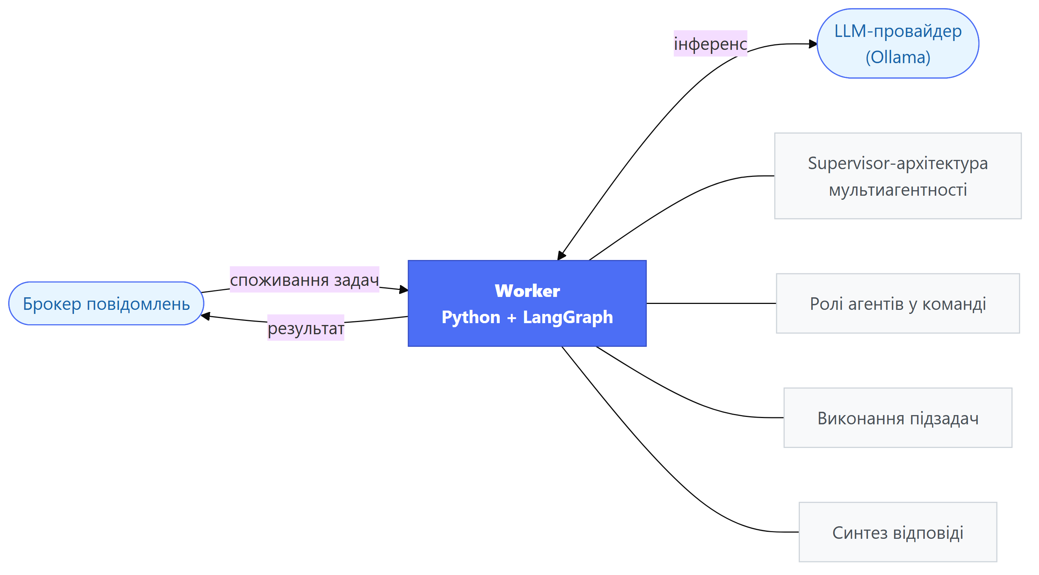
Виконавчий сервіс: роль у платформі
Взаємодія виконавчого сервісу з рештою платформи
Stateless-обробка
жодного стану між сесіями — масштабування реплікацією
Асинхронні завдання
черга RabbitMQ, одна активна сесія на екземпляр
Динамічний граф
LangGraph компілюється під конфігурацію команди
Стрімінг подій
проміжні події, результат і типізовані помилки — у черги
4
Notes:
Виконавчий сервіс — це stateless-мікросервіс з чотирма ключовими властивостями. Перше — stateless-архітектура: він не зберігає внутрішнього стану між сесіями, тому масштабується горизонтально просто додаванням реплік. Друге — асинхронне споживання завдань з черги RabbitMQ у режимі «одна активна сесія на екземпляр». Третє — граф агентів LangGraph компілюється динамічно під конфігурацію команди. Четверте — усі проміжні події й результати стрімляться назад у чергу. На діаграмі видно контекст: воркер отримує задачі з брокера і публікує результат, звертається до LLM-провайдера через Ollama, і в межах сесії реалізує Supervisor-архітектуру, ролі агентів, виконання підзадач і синтез фінальної відповіді.

Slide 5
Технології розробки
Стек виконавчого сервісу
Python 3.12
LangGraph
мова сервісу — зріла екосистема бібліотек штучного інтелекту
граф станів агентів з умовними переходами; ReAct як готовий примітив
LangChain Core
Pydantic
адаптери мовних моделей та інтерфейс інструментів
моделі даних, валідація контрактів і конфігурації
pika (AMQP)
structlog
клієнт брокера повідомлень RabbitMQ
структуроване журналювання у форматі JSON
Docker
Ollama / OpenAI-API
контейнеризація; мультистадійний образ, non-root
локальні та зовнішні мовні моделі агентів
5
Notes:
Стек сервісу: Python 3.11 як мова. LangGraph — основа: він дає граф станів агентів з умовними переходами і містить ReAct як готовий примітив. LangChain Core — адаптери моделей та інструменти. Pydantic — валідація всіх контрактів. pika — клієнт RabbitMQ. structlog — структуровані JSON-логи. Docker для пакування. І моделі — локальні через Ollama або зовнішні через OpenAI-сумісне API.

Slide 6
Архітектура платформи AgentForge
Чотири рівні: клієнтський · шлюзовий · серверний · інфраструктурний
КЛІЄНТСЬКИЙ РІВЕНЬ
Web-клієнт (браузер, WebSocket)
Дві платформи, одна межа
оркестратор на .NET (REST API, події, БД) і виконавчий сервіс на Python
ШЛЮЗОВИЙ РІВЕНЬ
API Gateway · HTTP + WebSocket
Немає прямої залежності
СЕРВЕРНИЙ РІВЕНЬ
усі взаємодії — виключно через брокер RabbitMQ, без синхронних викликів
Оркестратор
Виконавчий сервіс
Незалежний розвиток
.NET
Python 3.12
REST · БД · події
LangGraph · ReAct
компоненти оновлюються й масштабуються окремо, кожен — своєю технологією
ІНФРАСТРУКТУРНИЙ РІВЕНЬ
Основа сервісу — LangGraph
RabbitMQ
MS SQL Server
Ollama
граф станів з умовними переходами та ReAct як примітив агента
6
Notes:
Платформа має чотири рівні — клієнтський, шлюзовий, серверний та інфраструктурний. Принципове рішення: оркестратор і виконавчий сервіс не мають прямої мережевої залежності — вся взаємодія через RabbitMQ. Це дозволяє розвивати й масштабувати їх незалежно і брати найдоречнішу технологію: .NET для сервера застосунків, Python для ШІ. На діаграмі виконавчий сервіс виділено — це предмет моєї роботи; він знаходиться на серверному рівні поряд з оркестратором.

Slide 7
Внутрішня архітектура сервісу
Stateless-обробка сесій · три логічні рівні
РІВЕНЬ ОБМІНУ ПОВІДОМЛЕННЯМИ
AMQP-адаптер брокера
Публікатор подій
Рівень обміну повідомленнями
уся мережева логіка ізольована тут: адаптер брокера і публікатор доменних подій
РІВЕНЬ ВИКОНАННЯ
Координатор сесії
Будівник графа (LangGraph)
Рівень виконання
оркестрація сесії — координатор, будівник графа, виконавець агентів, перетворювач подій
Виконавець агентів
Перетворювач подій (ACL)
Рівень абстракцій
реєстр інструментів агентів (пошук, файли, час, спільна дошка) і провайдер-незалежна фабрика мовних моделей
РІВЕНЬ АБСТРАКЦІЙ
Реєстр інструментів
Фабрика моделей (Ollama/OpenAI)
7
Notes:
Внутрішньо сервіс безпам'ятний і поділений на три рівні. Верхній — обмін повідомленнями: адаптер брокера і публікатор подій, тут зосереджена вся мережева логіка. Середній — виконання: координатор сесії, будівник графа LangGraph, виконавець агентів і перетворювач подій, який працює як Anti-Corruption Layer між внутрішнім представленням фреймворку та стабільним доменним контрактом. Нижній — рівень абстракцій: реєстр інструментів агентів і провайдер-незалежна фабрика моделей. У реєстрі п'ять інструментів: web_search — пошук в інтернеті, read_file — читання файлу в межах робочого каталогу сесії, current_time — поточний час, і пара write_scratchpad / read_scratchpad — запис і читання спільної дошки команди. Сам реєстр — це словник «ім'я інструмента → фабрика», тому новий інструмент додається однією фабричною функцією, без змін у коді вузлів агентів. Такий поділ дає єдину відповідальність і легке тестування логіки в ізоляції від інфраструктури.

Slide 8
Життєвий цикл обробки сесії
Від запиту клієнта до фінального результату — синхронна ініціація та асинхронне виконання
1
→
2
→
3
→
4
СИНХРОННА ФАЗА
АСИНХРОННО
АСИНХРОННО
ЗАВЕРШЕННЯ
Прийом запиту
Побудова та запуск
Трансляція подій
Результат або типізована помилка
Валідація запиту оркестратором, фіксація стану в БД та публікація у вхідну чергу RabbitMQ. Клієнт миттєво отримує підтвердження прийняття завдання в обробку (Non-blocking I/O).
Споживання сесії воркером. Динамічна генерація графа LangGraph на основі конфігурації команди та делегування керування агенту-координатору.
Трансляція кроків виконання (маршрутизація, виклик інструментів, дії ReAct-агентів) у доменні події. Публікація в чергу для подальшої ретрансляції клієнту через WebSocket у реальному часі.
Транзакційна маршрутизація фінального трейсу або машиночитаного коду помилки у відповідні черги. Manual Ack брокеру надсилається виключно після фіксації результату (гарантія At-Least-Once Delivery).
8
Notes:
Життєвий цикл сесії поділений на дві фази — синхронну та асинхронну. Синхронно: клієнт через API Gateway надсилає запит оркестратору, той валідує, фіксує в БД і публікує у вхідну чергу — клієнту одразу повертається успіх. Далі асинхронно: вільний екземпляр воркера бере сесію, будує граф LangGraph під конфігурацію команди і передає керування Supervisor-у. Третій етап — стрімінг: кожна значуща подія публікується в чергу і одразу ретранслюється клієнту через WebSocket. Завершення — фінальна відповідь із повним трейсом або типізована помилка з машиночитаним кодом. Ключова гарантія: підтвердження брокеру надсилається лише після публікації, тому втрата екземпляра означає повторну обробку іншим воркером, а не втрату сесії.

Slide 9
Динамічна побудова графа агентів
Граф компілюється під конфігурацію кожної сесії — приклад «розробник — рецензент»
КОНФІГУРАЦІЯ КОМАНДИ
СКОМПІЛЬОВАНИЙ ГРАФ СЕСІЇ · LangGraph StateGraph
supervisor:
model: llama3.1
agents:
- role: developer
model: qwen2.5-coder
tools: [read_file,
write_scratchpad]
- role: reviewer
model: llama3.1
tools: [read_scratchpad,
web_search]
умовний перехід: координатор обирає наступного агента
developer
ReAct · read_file, write_scratchpad
Координатор
Supervisor
→
START
Blackboard
живе лише в межах сесії
build_graph()
reviewer
ReAct · read_scratchpad, web_search
Межа переходів графа виводиться з конфігурації: перевищення → типізована помилка, а не зациклення
END
коли задача виконана
9
Notes:
Ключова властивість сервісу — граф не захардкоджений. У повідомленні сесії приходить конфігурація команди: ролі, системні промпти, набір інструментів і модель для кожного агента. Метод build_graph компілює з цієї конфігурації граф станів LangGraph: у центрі вузол координатора, навколо — вузли агентів, тобто зіркова топологія. Далі всередині сесії: координатор отримує керування, умовним переходом обирає наступного агента, агент відпрацьовує свій цикл ReAct і повертає керування назад координаторові. Обмін проміжними артефактами між агентами йде через спільну дошку — blackboard. Це сховище «ключ-значення», яке живе рівно стільки, скільки триває сесія, і знищується разом з нею; потрібне воно, щоб не гнати великі проміжні результати через історію повідомлень і не вичерпувати контекстне вікно моделі. Коли координатор вважає задачу виконаною — перехід на END і публікація результату. Захист від зациклення: верхня межа переходів графа виводиться з конфігурації, і при її перевищенні сесія завершується типізованою помилкою, а не крутиться нескінченно. На слайді — приклад команди «розробник — рецензент»: інша конфігурація дає інший граф, без жодних змін у коді сервісу.

Slide 10
Патерни взаємодії агентів
Як агенти працюють разом усередині сесії
Supervisor
ReAct
Blackboard
Централізована маршрутизація зі структурованим виводом. Координатор аналізує стан і обирає наступного агента; невалідний вибір відхиляється — захист від галюцинацій моделі.
Цикл «міркування ↔ дія». Агент аналізує накопичений стан, за потреби викликає інструмент (пошук, читання файлу, час) і інтерпретує результат — до готової відповіді.
Спільне сховище «ключ-значення» у стані сесії: агенти обмінюються артефактами через інструменти write_scratchpad / read_scratchpad, а не через історію повідомлень. Живе лише в межах сесії — знищується разом з нею.
10
Notes:
Три патерни організують роботу команди. Supervisor — централізована маршрутизація: координатор зі структурованим виводом обирає наступного агента, а невалідний вибір відхиляється валідатором, що захищає від галюцинацій моделі. Кожен агент працює за циклом ReAct — почергово міркує і діє, викликаючи інструменти. Blackboard — спільна дошка команди: це сховище «ключ-значення» у стані сесії, агенти пишуть у нього проміжні артефакти інструментом write_scratchpad і читають інструментом read_scratchpad. Дошка існує в пам'яті рівно стільки, скільки живе сесія, і знищується разом з нею — постійного зберігання немає. Це дозволяє передавати між агентами великі проміжні результати, не роздуваючи історію повідомлень і не вичерпуючи контекстне вікно моделі.

Slide 11
Ключові інженерні рішення
Рішення, що визначають розширюваність, надійність і безпеку сервісу
Реєстр інструментів агентів
Гібридний механізм координації
фабричний словник «ім'я → фабрика»: агент отримує лише задекларовані в його конфігурації інструменти — web_search, read_file, current_time, write_scratchpad / read_scratchpad
детермінована маршрутизація на базі FSM (кінцевих автоматів) та динамічна маршрутизація за допомогою LLM
Провайдер-незалежна фабрика моделей
Запобігання Path Traversal
Ollama або OpenAI-API, вибір задається на рівні агента; новий провайдер = розширення однієї функції
пісочниця (sandbox) для I/O операцій з жорсткою прив'язкою до робочого каталогу сесії
Усі рішення підпорядковані трьом цілям: розширюваність, надійність і безпека прикладного коду сервісу.
11
Notes:
Ключові інженерні рішення. Перше — реєстр інструментів: словник «ім'я → фабрика», агент отримує лише ті інструменти, які задекларовані в його конфігурації. Доступні пошук в інтернеті, читання файлу, поточний час і пара інструментів спільної дошки. Новий інструмент — це нова фабрична функція в реєстрі, без змін у коді вузлів агентів. Друге — провайдер-незалежна фабрика моделей: сервіс працює і з локальним Ollama, і з зовнішнім OpenAI-сумісним API, причому провайдер і модель задаються на рівні кожного агента — координаторові можна дати потужнішу модель, рутинним агентам легшу. Третє — гібридний механізм координації: детермінована маршрутизація на базі кінцевого автомата плюс динамічна маршрутизація мовною моделлю; детермінований режим типовий, бо слабкі локальні моделі в ролі судді майже завжди завершують сесію передчасно. Четверте — безпека: інструмент читання файлів працює в пісочниці, шлях резолвиться відносно робочого каталогу сесії, а вихід за його межі блокується.

Slide 12
Надійність та обробка помилок
Механізми стійкості до збоїв та стабільний контракт з оркестратором
Anti-Corruption Layer
Exponential Backoff
внутрішні події LangGraph перетворюються на доменні події контракту — «обрано агента», «викликано інструмент», «крок завершено»; платформа не залежить від версії бібліотеки
при втраті брокера інтервал перепідключення подвоюється до верхньої межі; після відновлення споживання триває без втрат
Типізація збоїв та ізоляція помилок
Message Acknowledgement
маршрутизація типізованих відмов у виділену чергу помилок з машиночитаними кодами (4 черги: запити · події · результати · помилки)
підтвердження надсилається лише після публікації результату; відмова вузла (Node failure) не призводить до втрати даних
12
Notes:
Надійність. Anti-Corruption Layer — це перетворювач подій. Під час виконання LangGraph генерує потік власних внутрішніх подій: старт ланцюжка, старт і завершення виклику інструмента, завершення вузла — зі своєю таксономією і купою технічних деталей. Оркестратор і веб-клієнт цього формату не знають і не повинні знати: вони чекають подій з бізнес-семантикою — координатор обрав агента, агент викликав інструмент, крок завершено. Перетворювач класифікує кожну подію фреймворку за її типом і назвою вузла та формує з неї доменну подію нашого контракту, а паралельно акумулює стан сесії — кількість ітерацій, використані інструменти, фінальний вихід, — з якого потім складається повний трейс виконання. Практичний ефект: оновлення бібліотеки зачіпає лише цей модуль, а контракт платформи залишається незмінним. Exponential Backoff: при втраті брокера інтервал перепідключення подвоюється до верхньої межі, після відновлення споживання триває без втрат. Помилки типізуються машиночитаними кодами й маршрутизуються в окрему чергу помилок. І семантика ack-after-publish: підтвердження брокеру надсилається лише після публікації результату, тому аварія екземпляра означає повторну доставку сесії іншому воркеру, а не її втрату.

Slide 13
Тестування
Стратегія та інструментарій
Наскрізні (E2E)
Мокування LLM-інференсу
3 тестів
заміна недетермінованих викликів моделі тестовими дублерами для стабільного та повторюваного CI/CD-конвеєра
Інтеграційні
1 тестів
Класична тестова піраміда
основа — швидкі модульні тести бізнес-логіки, вище — інтеграція з інфраструктурою та наскрізні сценарії
Модульні
24 тестів
Testcontainers для інфраструктури
тестова піраміда
інтеграційний тест піднімає реальний RabbitMQ в ephemeral-контейнері, а не мок — валідація інфраструктурного контракту в справжніх умовах
28
70%
~600
тестів
покриття
стейтментів
13
Notes:
Тестування. Головний виклик — недетермінованість LLM, тому в тестах виклики моделі мокуються дублерами: конвеєр стабільний, швидкий і повторюваний. Стратегія — класична тестова піраміда: основа — швидкі модульні тести бізнес-логіки, посередині — інтеграція з інфраструктурою, вершина — наскрізні сценарії. Важливий момент зрілості підходу: інфраструктурний шар — RabbitMQ — тестується не моком, а справжнім брокером у ephemeral-контейнері через testcontainers. Це валідує реальний інфраструктурний контракт. У підсумку: 28 автоматизованих тестів (24 модульних, 1 інтеграційний, 3 наскрізних), 70% покриття при близько 600 стейтментах.

Slide 14
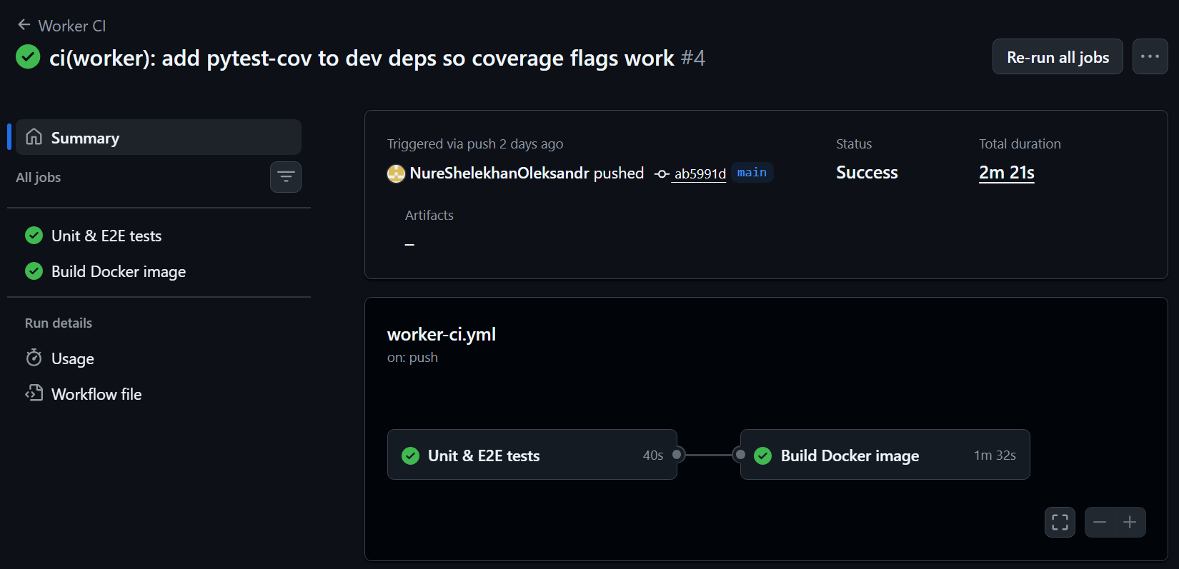
Впровадження та розгортання
Мультистадійний Docker-образ
стадії build і runtime розділені; мінімальний фінальний образ, non-root користувач
Горизонтальне масштабування
Docker Compose піднімає 2 репліки на спільну чергу — брокер розподіляє round-robin, без координації
12-факторна конфігурація
усі параметри — у змінних середовища через Pydantic Settings; один образ для всіх середовищ
GitHub Actions: Unit & E2E tests → Build Docker image (success)
Тестовий гейт → автоматична збірка та публікація образу в реєстр контейнерів (Docker Hub)
CI/CD на GitHub Actions
тестовий гейт ≥ 70% покриття → збірка й публікація мультиплатформного образу в реєстр
14
Notes:
Впровадження. Docker-образ мультистадійний: стадії build і runtime розділені, фінальний образ мінімальний і виконується під non-root користувачем — це зменшує поверхню атаки. Docker Compose піднімає одразу дві репліки на одну чергу — і це наочно демонструє горизонтальне масштабування без координації: брокер розподіляє запити round-robin, а масштабування — це просто зміна цифри в конфігурації. Конфігурація 12-факторна через змінні середовища. Весь конвеєр автоматизовано на GitHub Actions — на скріншоті видно успішний прогін: спочатку задача Unit & E2E tests з обов'язковим гейтом 70% покриття, після неї — Build Docker image, який публікує мультиплатформний образ у реєстр контейнерів.

Slide 15
Висновки та результати роботи
1.
Реалізовано мікросервіс оркестрації ШІ-агентів у складі платформи AgentForge
ПЕРСПЕКТИВИ РОЗВИТКУ
Kubernetes як цільове промислове середовище з автомасштабуванням за довжиною черги
2.
Повна декомпозиція від оркестратора через асинхронний брокер повідомлень
Пул інстансів Ollama на кількох GPU для масштабування шару інференсу
3.
Три патерни взаємодії агентів — Supervisor, ReAct, Blackboard — і механізми стійкості: ACL, exponential backoff, ack-after-publish
Спостережуваність: метрики Prometheus та наскрізне трасування OpenTelemetry
4.
70% покриття тестами, контейнеризація та CI/CD з демонстрацією горизонтального масштабування
Нові інструменти агентів: векторні сховища, SQL-запити, генерація діаграм
Дякую за увагу!
15
Notes:
Підсумовуючи: реалізовано stateless-мікросервіс оркестрації ШІ-агентів, повністю відокремлений від оркестратора через асинхронний брокер повідомлень. Взаємодію агентів побудовано на трьох патернах — Supervisor, ReAct і Blackboard, — а стійкість сервісу забезпечують Anti-Corruption Layer, exponential backoff і підтвердження після публікації результату. Досягнуто 70% покриття тестами, налаштовано контейнеризацію та CI/CD з демонстрацією горизонтального масштабування. Напрями розвитку — перехід на Kubernetes з автомасштабуванням за довжиною черги, пул моделей на кількох GPU, спостережуваність через Prometheus і OpenTelemetry та нові інструменти агентів. Дякую за увагу, готовий відповісти на запитання.

